Slide 1
カメラ撮影文字の
事例に基づく実時間認識
岩村雅一 辻 智彦 黄瀬浩一

Slide 2
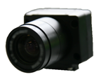
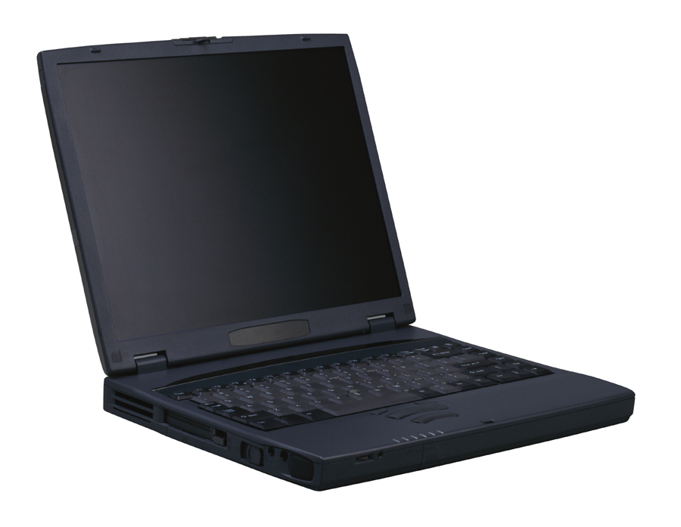


カメラベース文字認識システム
リアルタイムで動作
認識結果
関連情報
カメラ
“University”
翻訳
・大学
画像
文書
ノートPC
音声

Slide 3
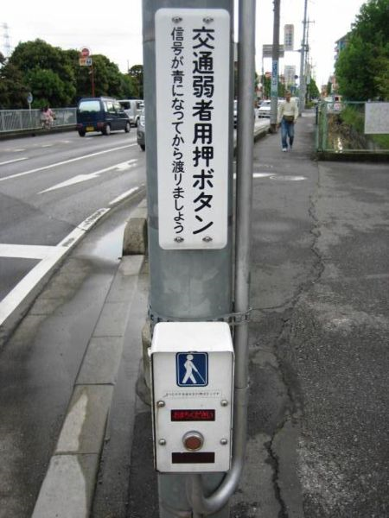

応用例
環境中の全ての文字を認識して、
必要な情報のみを提供することができる
視覚障害者への音声案内
翻訳システム
『押ボタン信号があります』
Car-free mall
♪
行
者
天
♪
歩
国
Notes:
As possible applications of the system,
there are a voice navigator for visually disabled people,
translation service for foreign travelers who cannot understand the local language, and so on.

Slide 4

認識の流れ
辻 智彦, 岩村 雅一, 黄瀬 浩一:
“リアルタイム単語認識技術を利用した
カメラベース情報取得システム”
(PRMU2009-216)
① １文字ごとに文字認識
② 文字を連結して単語を推定
本発表
昨日発表
① どこにどんな文字があるか
② どんな単語があるか
S
c
h
o
o
l
“School”

Slide 5
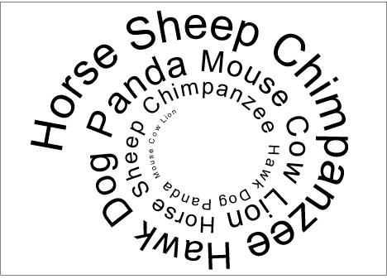
  従来手法の長所
  （MIRU2009/CBDAR2009にて発表）
実時間処理
ノートPCで動作可能
射影歪みに頑健
斜め４５度から認識可能
レイアウトフリー
方針：テンプレートマッチングによる
カメラ撮影文字の認識

Slide 6
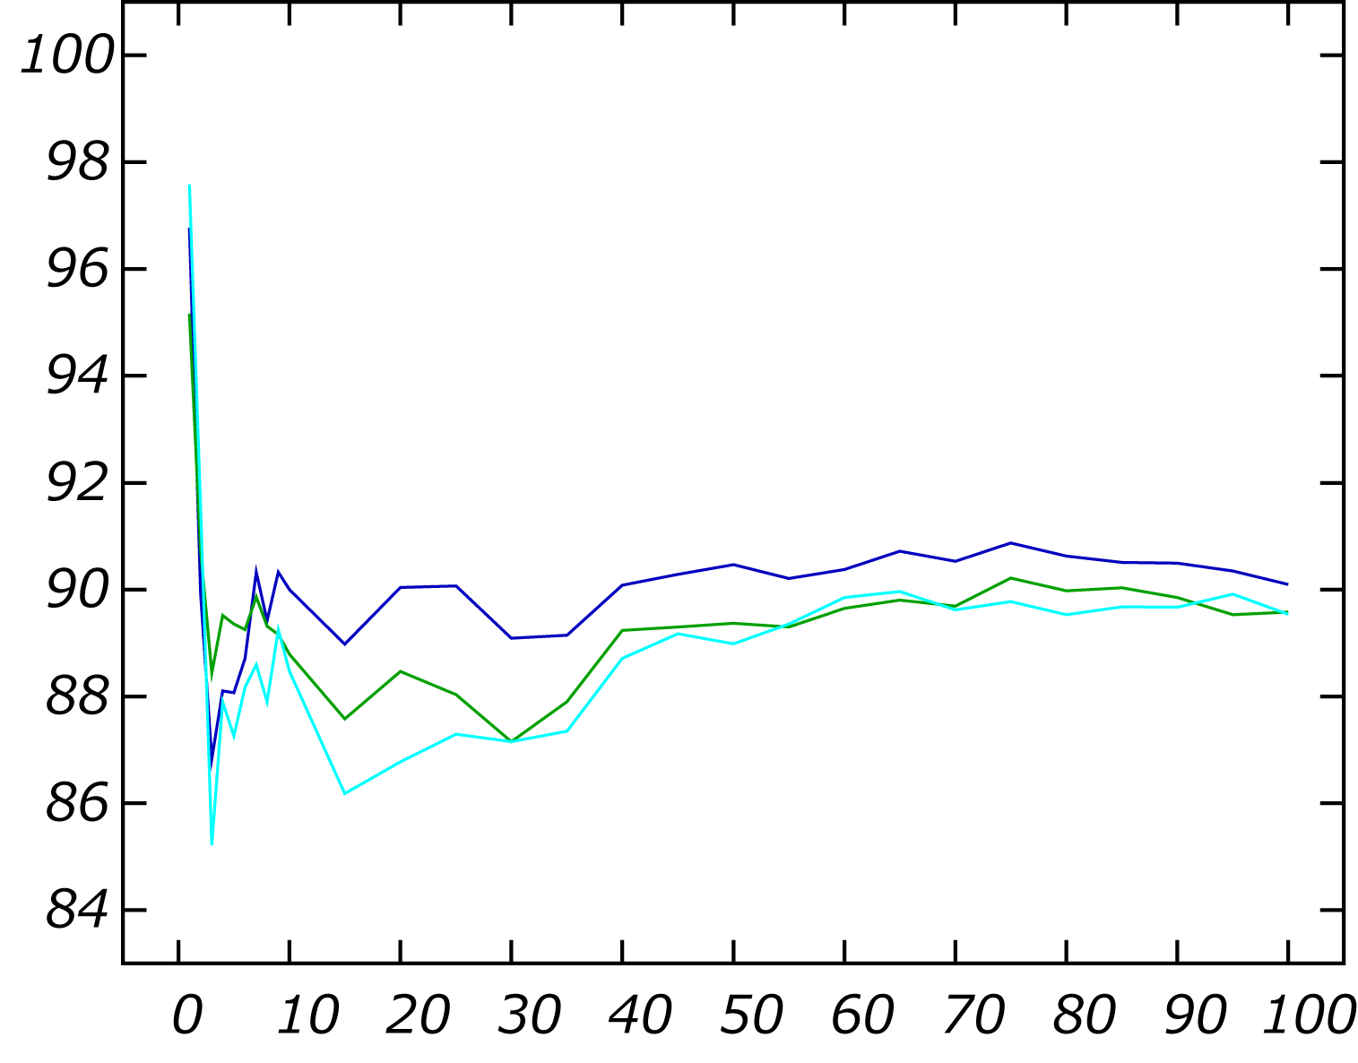
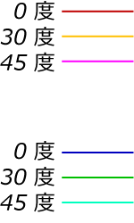
従来手法の短所：
多種のフォント登録による認識性能の低下
複数フォントを登録すると
認識率が急激に低下
従来手法
クラス認識率 (%)
目標：１００フォントを登録可能に
フォント数

Slide 7
目次
背景
従来手法
  アフィン不変な図形の照合と高速化
  分離文字の認識
  姿勢推定
提案手法
  改良１： 距離計算の導入
  改良２： 新たなクエリ特徴ベクトルの生成
  改良３： 登録データの間引き
実験
まとめ

Slide 8
従来手法１：
前提条件（１）
後処理へ
i
連結成分単位の認識
問題設定
  文字は同一平面上に存在
  文字は二値化で簡単に抽出可能
S
c
h
o
o
l
切り出した後の文字の高速処理に特化
Notes:
8
In order to be free from layout constraints, our proposed method recognizes each connected component.
In this research, recognition objects are defined as black texts on a flat white paper.
And we assume that we can extract connected components with binarization.

Slide 9

従来手法１：
前提条件（２） ― クラス単位の認識
文字認識部分
単語認識部分
a
a
i
i
p
M
d
d
M
W
e
e
同一クラス

Slide 10
従来手法１：
前提条件（２） ― クラス単位の認識
同一クラスに統合された字種（自動的に生成）
  Arialの場合
0 O o
6 9
7 L
C c
E m
I l
N Z z
S s
V v
W w
b q
d p
n u

Slide 11
目次
背景
従来手法
  アフィン不変な図形の照合と高速化
  分離文字の認識
  姿勢推定
提案手法
  改良１： 距離計算の導入
  改良２： 新たなクエリ特徴ベクトルの生成
  改良３： 登録データの間引き
実験
まとめ

Slide 12


従来手法１－２：
アフィン不変な認識
射影歪みに頑健な
認識の実現
アフィン不変な認識
  同一の３点が選択できれば、照合可能
A
正規化
クエリ画像
A
正規化
テンプレート画像
特徴点数：P
Notes:
12
For robustness to perspective distortion, our method does affine invariant matching.
If corresponding 3 feature points are extracted, the captured image and the template image can be matched by normalization.
There is a method to cope with the problem which is called geometric hashing, in short, we call GH.
We apply GH to recognition of a connected component, and we call the method contour version of GH.
The method is the base of our proposed method.

Slide 13

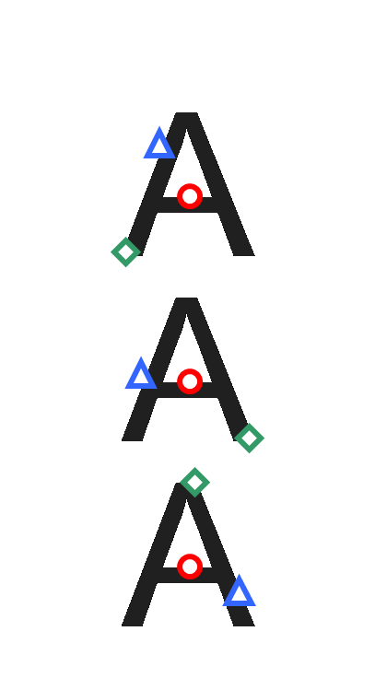
従来手法１－２：
同一の３点を選択する方法（単純な場合）
P 点から３点を選択する全ての組み合わせを試す
1st
2nd
3rd
Database
パターン数
P
×
(P-1)
×
(P-2)
=
O(P³)
Notes:
13
In this method, 3 points are selected randomly from P contour points.
For matching the images, all arrangements have to be generated.
The total number of the patterns is the order of P cubic.
This is too large number to compute the feature vector in real-time.

Slide 14
従来手法１－２：
従来手法が作る３点の配置
登録したテンプレートと
対応しない組み合わせを計算しない
1st
P=100 の場合
Database
全組み合わせ
970,200
2nd
3rd
従来手法
100
実時間認識を実現
O(P³)
パターン数
1
×
P
×
1
=
O(P)
Notes:
14
In order to recognize a character in real-time, we reduce the 3-point arrangements without losing its recognition ability.
The key idea of the reduction is to use an affine invariant in a different manner as usual.

Slide 15
従来手法１－２：
パターン数を削減する原理
通常の方法
面積比
  3点の配置 ➔ 面積比
A
S₁
アフィン不変量
S’₁
面積比
S₁
S₀
S’₁
S’₀
S₀
=
S’₀
Notes:
15
We use an area ratio which is one of the affine invariants for the reduction.
The usual process is that area ratios S0 and S1 are unchanged before and after affine transformation.

Slide 16
従来手法１－２：
パターン数を削減する原理
通常とは逆の方法
面積比
  2点の配置 + 面積比 ➔ 3点目の位置
A
S₁
アフィン不変量
S’₁
面積比
S₁
S₀
S’₁
S’₀
S₀
=
S’₀
Notes:
16
The unusual process is that when two points and area ratio are given, the third point can be determined uniquely.

Slide 17
従来手法１－２：
従来手法のパターンの生成方法
1点目：図形の重心 (アフィン歪みに不変)
2点目：輪郭上の任意の点
3点目：面積比によって決定
一意
一意
A
特徴点数：P
Notes:
17
Using such a method, we generate the 3-point arrangements as follows.
The first point is determined from the centroid of the connected components instead of a contour point.
In fact, the centroid is affine invariant.
The second point is selected arbitrary from the feature points.
At the selection of the third point the unusual process of the affine invariant is used.
The third point is determined from a point which makes the largest triangle.

Slide 18
従来手法１－３：
特徴ベクトルを用いた図形の照合
特徴ベクトルの計算
  正規化
  領域分割
  黒画素の割合のヒストグラム作成
  量子化
特徴ベクトル
A
0
0
1
1
0
1
...
Notes:
18
In order to match the images, a feature vector is computed.
Firstly, 2 lines are drawn and the image is normalized so that 2 lines are perpendicular.
And the image is divided into several equal parts.
Then, ratios of black area in every subregions are computed.
The value of the ratio is quantized.

Slide 19
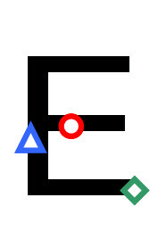






従来手法１－４：
ハッシュを用いた高速化 ― 登録
特徴ベクトルをハッシュテーブルに登録
A
データベース
0
Hash ID : 1
A
1
2
Hash table
Hash ID : 5
3
A
4
5
Hash ID : 2
6
…
Notes:
19
In the storage phase, all the feature vectors are stored with classes and 3 points to a hash table.

Slide 20
従来手法１－４：
ハッシュを用いた高速化 ― 認識（検索）
特徴ベクトルを作成
字種に投票
データベース
0
1
2
Hash table
ID : 1
ID : 5
ID : 2
3
4
5
Result
6
A
A B ...
R ...
…
Notes:
20
In the retrieval phase, the feature vectors of captured images are computed.
And the corresponding data to the feature vectors is retrieved from the hash table, and then casts a vote for corresponding classes.

Slide 21
目次
背景
従来手法
  アフィン不変な図形の照合と高速化
  分離文字の認識
  姿勢推定
提案手法
  改良１： 距離計算の導入
  改良２： 新たなクエリ特徴ベクトルの生成
  改良３： 登録データの間引き
実験
まとめ

Slide 22

従来手法２：分離文字の認識
分離文字テーブルを作成
相手の面積
連結成分
相対位置
字種
面積
i
5
25
面積: 5
j
5
40
チェック
面積: 40
i
25
5
j
40
5
Notes:
22
In order to recognize the separated characters, we prepare a table.
In the storage phase, the data of the separated character such as area and position is stored to the table.
And then, each connected component are stored to the hash table separately.

Slide 23
目次
背景
従来手法
  アフィン不変な図形の照合と高速化
  分離文字の認識
  姿勢推定
提案手法
  改良１： 距離計算の導入
  改良２： 新たなクエリ特徴ベクトルの生成
  改良３： 登録データの間引き
実験
まとめ

Slide 24
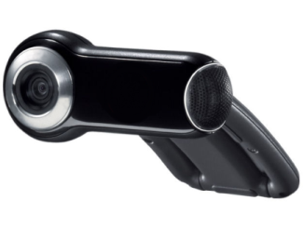



従来手法３：
姿勢推定（１）
紙面の姿勢
文字の姿勢
対応する３点からアフィン変換パラメータを推定
A
アフィン変換
パラメータ
独立変倍
シアー
回転
拡大・縮小
Notes:
24
We can estimate the pose of papers and pose of characters by calculating affine parameters from corresponding 3 points which are obtained at retrieval process.
The parameter contains independent scaling, shear, rotate, and scaling.
The pose of a paper is estimated from independent scaling and shear.
And the pose of characters is estimated from rotate and scaling.

Slide 25
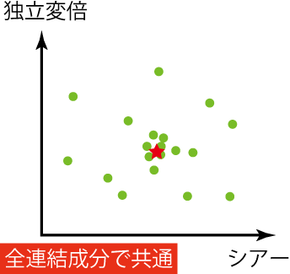
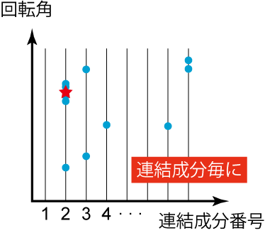
従来手法３：
姿勢推定（２）
連結成分の対応関係から
パラメータを推定
紙面の姿勢
文字の姿勢
最も密度の高い点を選択
最も密度の高い点を選択

Slide 26
目次
背景
従来手法
  アフィン不変な図形の照合と高速化
  分離文字の認識
  姿勢推定
提案手法
  改良１： 距離計算の導入
  改良２： 新たなクエリ特徴ベクトルの生成
  改良３： 登録データの間引き
実験
まとめ

Slide 27
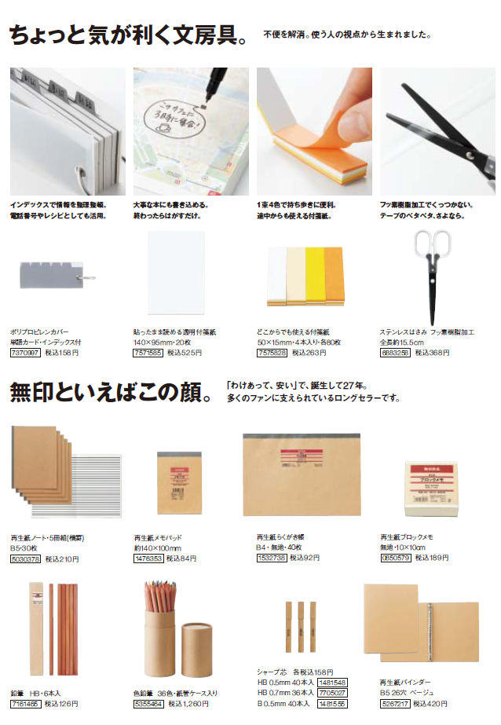

提案手法
特定物体認識の高速化に使用した
アイディアを３つ流用
既発表の特定物体認識手法
データベースの大きさ：
１００万画像（ ２６億ベクトル）
精度： 約90%
計算時間： 約60ms
メモリ使用量： 33.6GB

Slide 28
目次
背景
従来手法
  アフィン不変な図形の照合と高速化
  分離文字の認識
  姿勢推定
提案手法
  改良１： 距離計算の導入
  改良２： 新たなクエリ特徴ベクトルの生成
  改良３： 登録データの間引き
実験
まとめ

Slide 29
提案手法：
改良１： 距離計算の導入（１）
特徴ベクトルを作成
字種に投票
データベース
0
1
2
Hash table
ID : 1
ID : 5
ID : 2
3
4
5
Result
6
A
A B ...
R ...
…
Notes:
29
In the retrieval phase, the feature vectors of captured images are computed.
And the corresponding data to the feature vectors is retrieved from the hash table, and then casts a vote for corresponding classes.

Slide 30
提案手法：
改良１： 距離計算の導入（２）
クエリ
データベース
小さい
距離計算
大きい

Slide 31
目次
背景
従来手法
  アフィン不変な図形の照合と高速化
  分離文字の認識
  姿勢推定
提案手法
  改良１： 距離計算の導入
  改良２： 新たなクエリ特徴ベクトルの生成
  改良３： 登録データの間引き
実験
まとめ

Slide 32
提案手法：
改良２：新たなクエリ特徴ベクトルの生成
(
1,
0,
0,
1,
1,
0,
0,
0,
1,
1,
新たに
生成された
二値ベクトル
1,
1,
0,
1
)
(
1,
0,
0,
1,
1,
0,
1,
1,
1,
1,
1,
0,
1
)
(
1,
0,
0,
1,
1,
0,
0,
0,
1,
0,
1,
0,
1
)
二値ベクトル
(
1,
0,
0,
1,
1,
0,
1,
1,
0,
1,
0,
1
)
特徴ベクトル
e
閾値
e
1
2
4
3
２個まで選択
1
2
3
4
5
6
7
8
9
10
11
12
次元

Slide 33
目次
背景
従来手法
  アフィン不変な図形の照合と高速化
  分離文字の認識
  姿勢推定
提案手法
  改良１： 距離計算の導入
  改良２： 新たなクエリ特徴ベクトルの生成
  改良３： 登録データの間引き
実験
まとめ

Slide 34
提案手法：
改良３：登録データの間引き
ハッシュの衝突が多いと処理時間を要する
ハッシュを間引く
4
A
B
A
R
閾値
5
…
O
0
0
O
0
o
o
O
o
O
6
o
O
7
ハッシュテーブル
ハッシュのインデックス

Slide 35
目次
背景
従来手法
  アフィン不変な図形の照合と高速化
  分離文字の認識
  姿勢推定
提案手法
  改良１： 距離計算の導入
  改良２： 新たなクエリ特徴ベクトルの生成
  改良３： 登録データの間引き
実験
まとめ

Slide 36
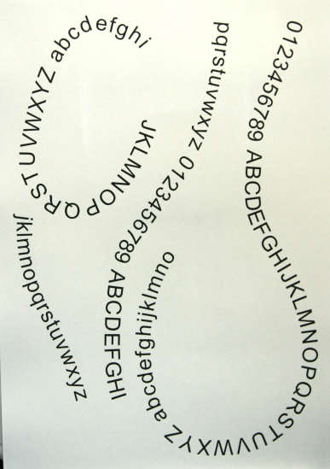
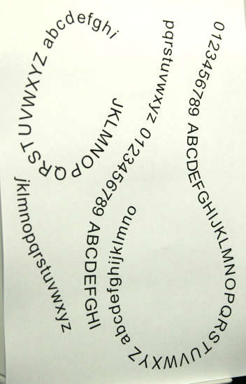
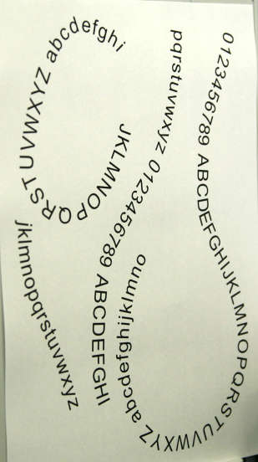
実験対象
英数字が書かれた文書を３方向から撮影
１枚あたり124文字
0度
30度
45度

Slide 37
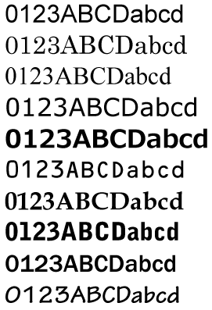
実験条件
最大100フォント
登録フォント数を増やし，
クラス識別率を計算した
データベース
認識
認識
従来手法と
提案手法を比較
文書

Slide 38
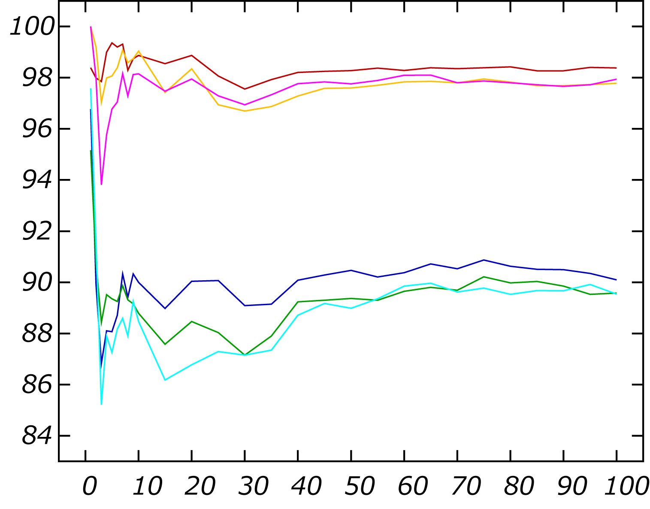
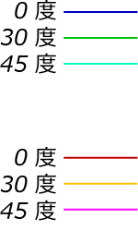
クラス認識率
従来手法
精度が20%向上
精度が8%向上
認識率 (%)
提案手法
フォント数

Slide 39

誤認識の例
連結成分取得の失敗
結合している

Slide 40
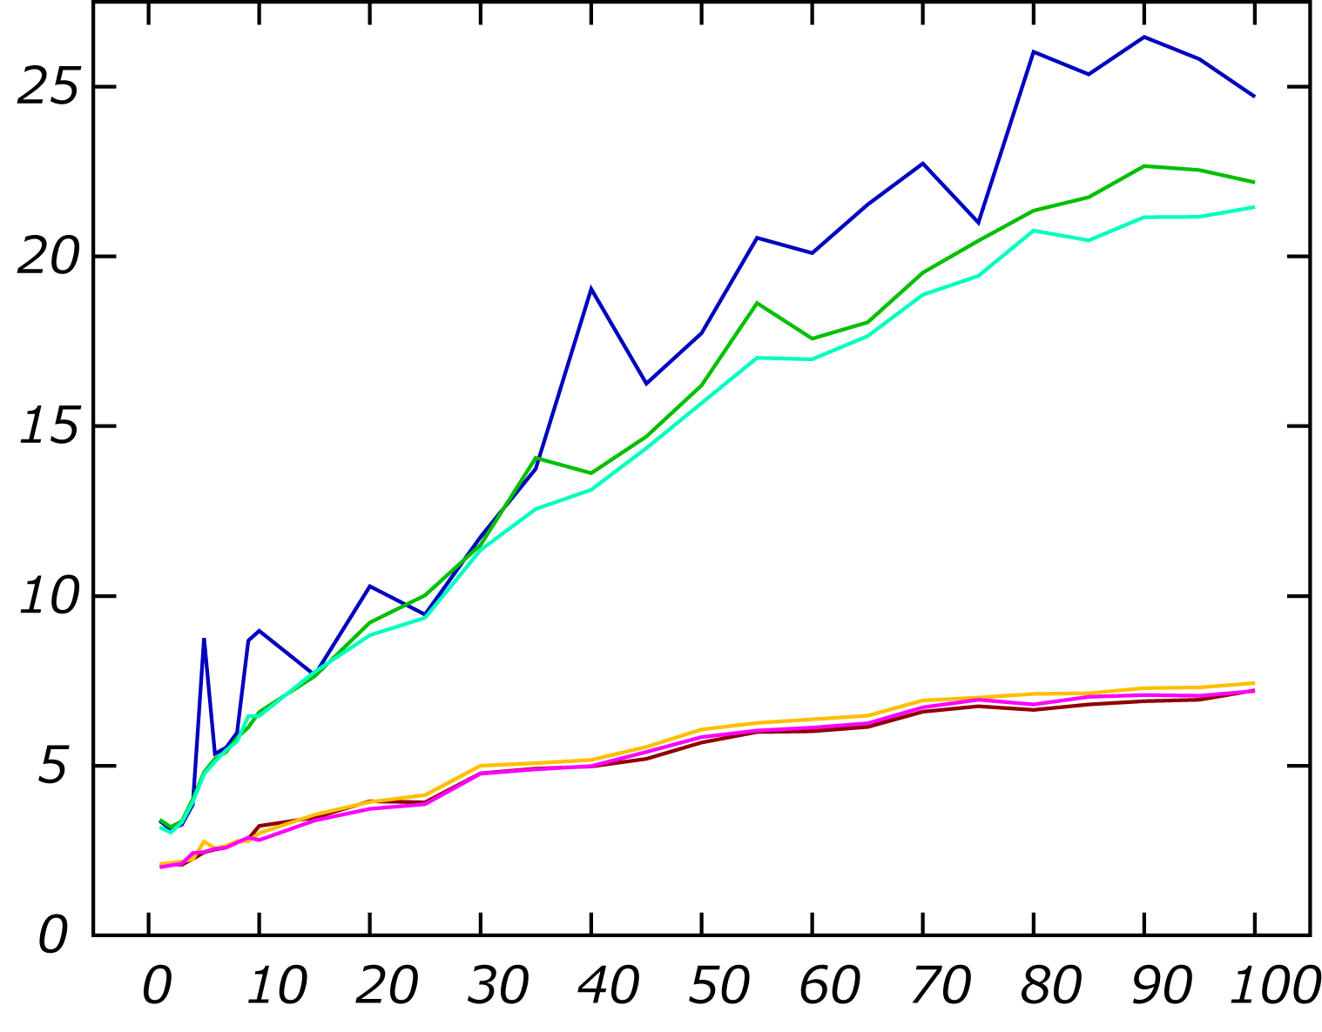
１文字あたりのクラス認識時間
従来手法
処理時間を
70%削減
処理時間 (ms)
提案手法
フォント数

Slide 41
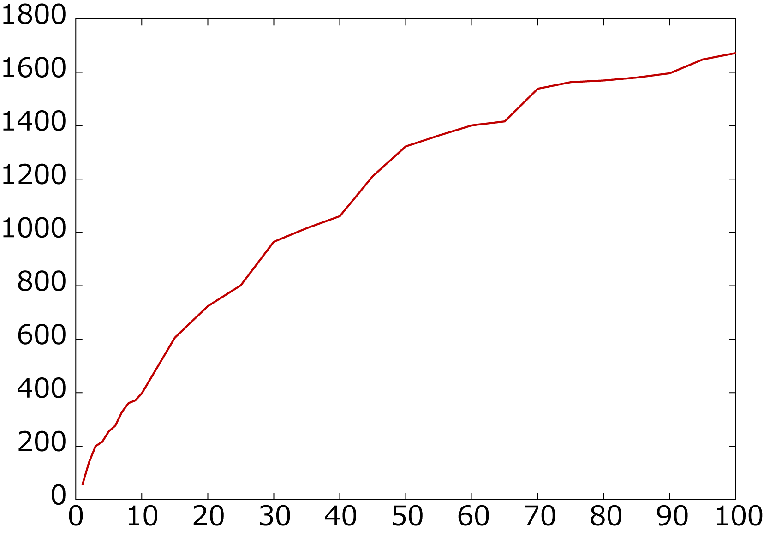
クラス数
1フォントで
55クラス
100フォントで
1672クラス
クラス数
フォント数と共に増加
増加率は徐々に減少
10フォントで
397クラス
フォント数

Slide 42
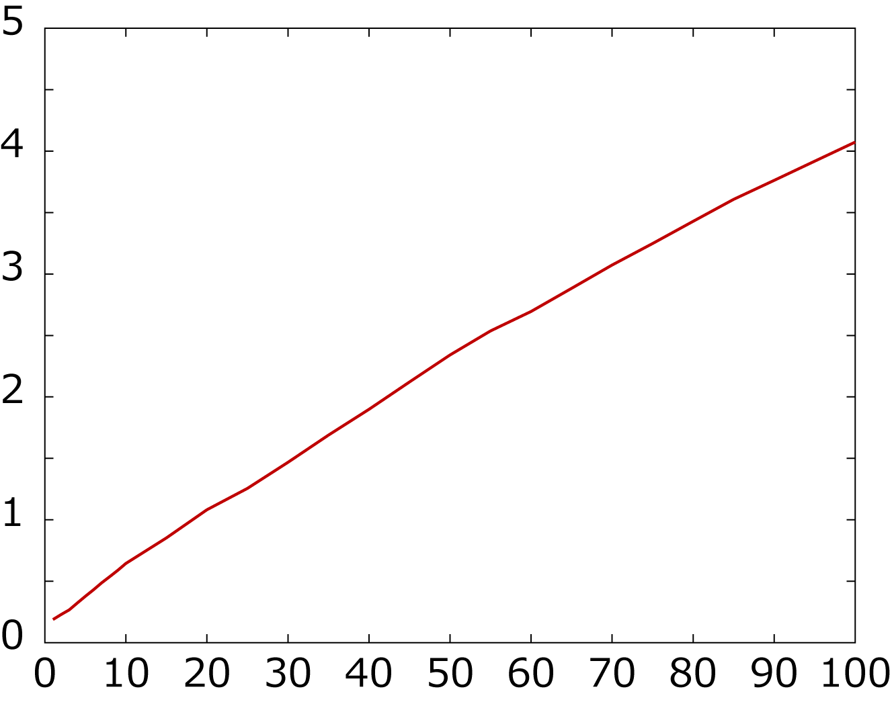
メモリ使用量
フォント数にほぼ比例
100フォントで約4GB
メモリ使用量 (GB)
フォント数

Slide 43
目次
背景
従来手法
  アフィン不変な図形の照合と高速化
  分離文字の認識
  姿勢推定
提案手法
  改良１： 距離計算の導入
  改良２： 新たなクエリ特徴ベクトルの生成
  改良３： 登録データの間引き
実験
まとめ

Slide 44
まとめ
１００フォントに対応したカメラベース文字認識システムの実現
  テンプレートマッチングによるカメラ撮影文字の認識
１００フォントを登録したときの性能（正面から）
  クラス認識率：98.4%
  計算時間：7.2ms / １文字
今後の課題
  メモリ使用量の削減
  日本語への対応

Slide 45
カメラ撮影文字の
事例に基づく実時間認識
岩村雅一 辻 智彦 黄瀬浩一

